Slide 1
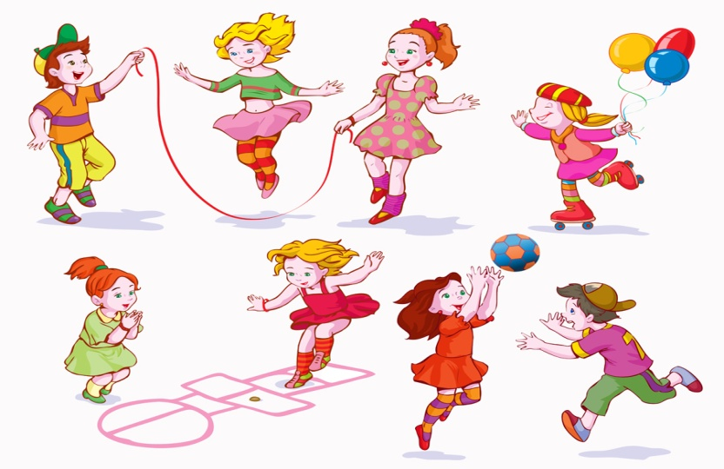
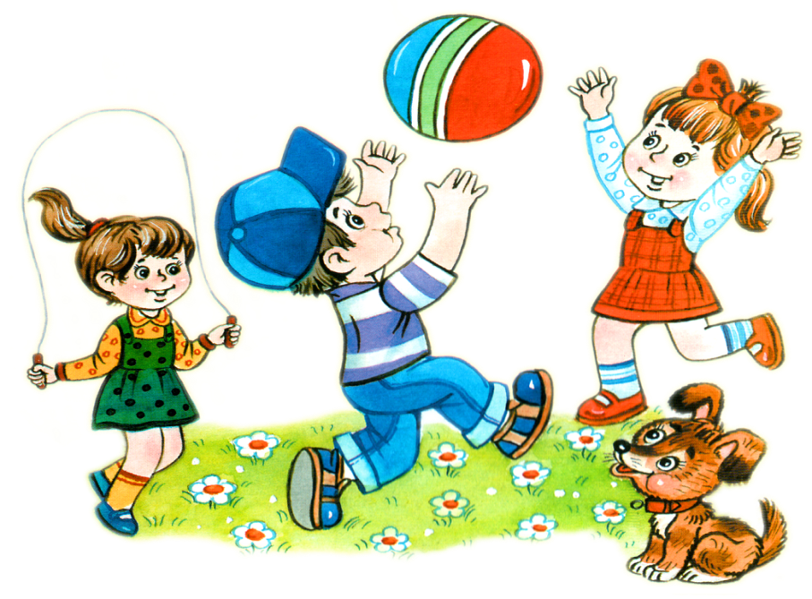
Выполнила: Чесных А.Н. 2017 г.
«Подвижная игра как средство физического развития дошкольников»

Slide 2
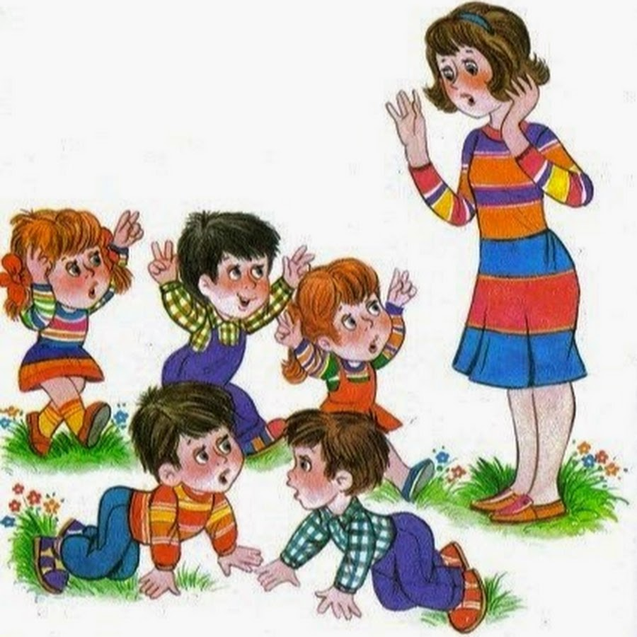
Вид проекта: физкультурно-оздоровительный
Тип проекта: долгосрочный
Участники проекта: дети средней средней группы, воспитатели группы, родители воспитанников, инструктор по физической культуре.

Slide 3
Цель: Заложить фундамент правильного физического развития личности с помощью: формирования двигательных навыков и линий поведения ребенка дошкольного возраста в обществе через подвижные игры.

Slide 4
Задачи:
Формировать осознанную двигательную мотивацию.
Развивать двигательную активность, способности ребенка в беге, прыжках (в подвижных играх).
Совершенствовать физические качества ребенка с помощью подвижных игр.
Воспитывать нравственные качества личности (взаимопомощь, сознательная дисциплина и др.), чувство коллективизма, товарищества; ответственности и т.п.
Активизировать мыслительную деятельность, фантазию, воображения.

Slide 5
Этапы работы.
Мониторинг детей на начальном этапе.
Реализация программы по физическому развитию «Растишка»:
предварительная работа (изучение литературы по данной теме);
составление плана работы;
реализация плана.
Повторная диагностика.
Оценка эффективности работы.

Slide 6
Условия реализации.
Создание условий для организации подвижных игр.
Создание предметно - развивающей среды.

Slide 7
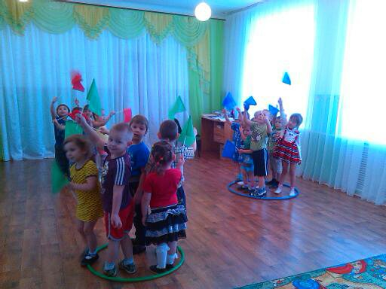

Slide 8
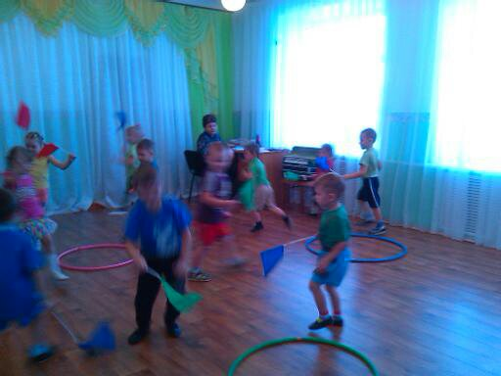

Slide 9
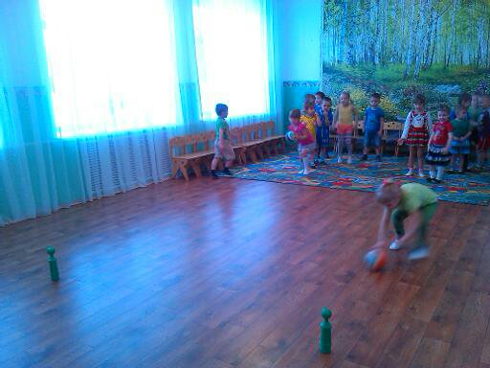

Slide 10
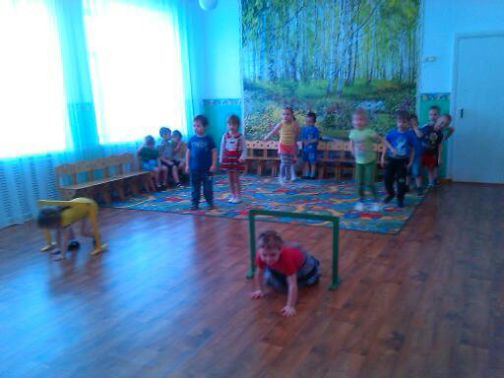

Slide 11
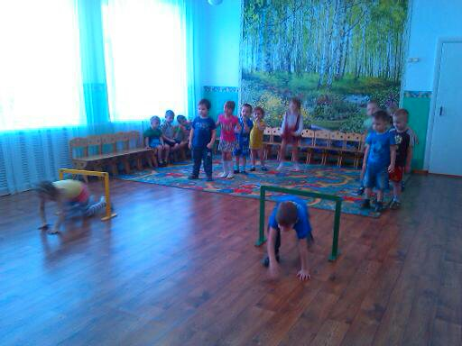

Slide 12
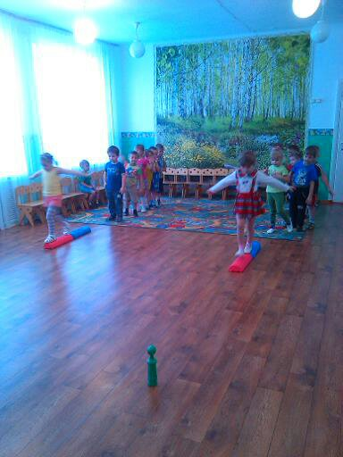
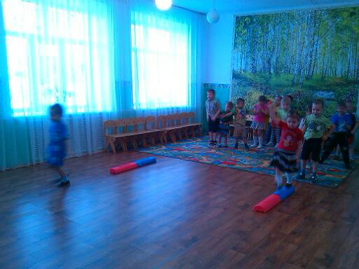

Slide 13
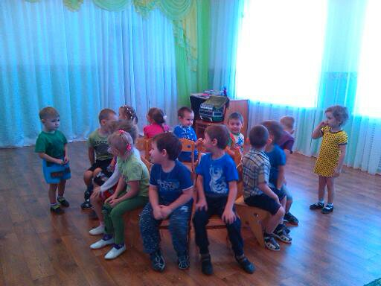
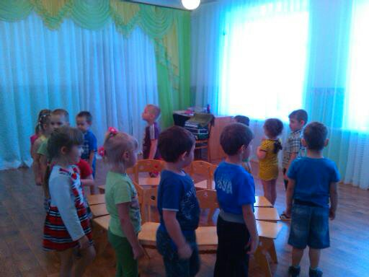

Slide 14
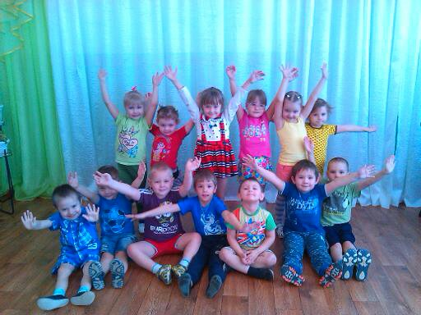

Slide 15
Спасибо за внимание

